Slide 1
Categorical Data Analysis
Exact
Method
김민수 김종영 김학빈 진영화
2019 11 13

Slide 2
Contents
1
When Exact Method is needed
2
Exact Method
3
Empirical Result1 - confidence interval
4
Empirical Result2 – real data analysis

Slide 3

1
When Exact Method is needed
When Exact Method is needed

Slide 4
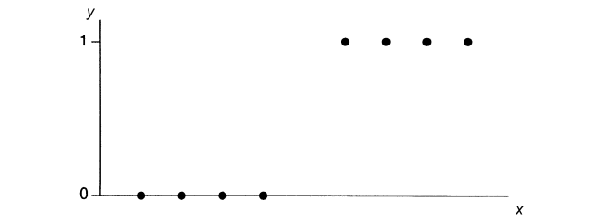
1
Chapter1
Chapter2
Chapter3
Chapter4
When Exact Method is needed
Infinite Effect Estimate: Quantitative Predictor
- observing only successes or only failures over certain ranges of predictor values
=> ML estimates being infinite or not existing
10
20
30
40
50
60
70
80
90
^
- the likelihood function keeps increasing as β increases, and its ML estimate is ∞
=> standard errors of parameter estimates become greater
Notes:
Exact method에 대한 이야기를 하기에 앞서 그 배경이 되는 희박한 자료를 가졌을 때의 효과에 대한 이야기
먼저 양적 예측변수에서의 무한대 효과의 추정에 대해 이야기
로지스틱 회귀모형의 로그 가능도 함수는 오목한 형태를 가지고 이런 이유 때문에 ML추정 값이 빠르게 수렴하는 것을 볼 수 있다
그러나 어떤 자료에 대해서 ML추정 값이 무한대가 되거나 아예 존재하지 않아서 추정이 어려운 경우가 있다
이 것은 특정 예측변수 값의 범위에서 성공 이나 실패 한가지 경우만 관찰되는 경우 발생한다
위 의 그래프와 같이 y = 0값을 갖는 예측변수가 y = 1값을 갖는 예측변수 보다 항상 작은 경우
가장 이상적인 적합은 x<=40 파이 헷 0, x>=60 일 때 파이 헷 1 그리고 베타를 제한하지 않고 계속 증가시키면 로지스틱 곡선이 점차 이상적인 형태에 가까워진다
베타 헷을 계속 증가 시키면 가능도 함수도 계속 증가하고 ML추정 값은 무한대가 된다
그런데 실제로 소프트웨어에서는 베타 헷이 무한대로 가는 것을 인지하지 못하고 어느 순간 로그 가능도 함수가 가수렴 값에 도달 하게 되고 수렴하게 된다
베타 헷이 무한대로 가는 것과 다르게 가 수렴값에서 수렴하기 때문에 큰 표준 오차를 가지는 문제를 야기할 수 있다
특히 곡률이 작은 경우 로그 가능도 함수의 변동이 없고 이럴 경우 매우 큰 모수 추정 값을 출력하게 된다

Slide 5


1
Chapter1
Chapter2
Chapter3
Chapter4
When Exact Method is needed
Infinite Effect Estimate: Categorical Predictors
ML estimate of the effect is the sample log odds ratio
When one of the cell counts is 0
=> ML estimate is plus or minus infinity
When any marginal counts corresponding to terms in a model equal zero
=> infinite estimates occur for that term
Notes:
다음으로 질적 예측 변수에 대한 무한대 효과의 추정에 대해서 알아보면
질적 예측변수에서도 무한대의 추정 값을 가질 수 있다.
하나의 이항 예측변수를 가지고 있는 경우 자료는 2x2 분할표의 도수인데
ML 추정 값은 표본 로그 오즈비이고 분할표의 칸 도수 중 하나가 0이 되면 그 추정 값은 양의 무한대이거나 음의 무한대 값을 갖는다
예를 들어 이런 2x2 분할 표를 가진다고 했을 때
두개 이상의 질적 예측변수가 있는 경우 자료는 다차원 분할표의 도수인데
도수가 0인 칸을 나타내는 표집영이 모형의 모수에 대한 ML추정 값이 무한대가 되는 원인이 될 수 가 있다.
더 나아가 모형의 어떤 항에 해당하는 주변 합 칸 도수가 0 일 때 이 항에 대응되는 추정 값은 무한대가 된다.
다음 표는 5개의 센터에서 시행한 세균성 감염치료에 대해서 위약과 효과적인 약을 비교하는 실험 데이터 인데
이 표에서 마지막 두 열에 해당하는 주변 분할표는 0인 칸을 포함하고 있다
센터1과 센터3에 대해서 성공한 경우가 없기 때문에 베타1 베타3에 대한 ML추정 값은 음의 무한대 값이 된다
실제로 소프트웨어 에서 베타1 베타3가 음의 무한대 감소할 때 가능도 함수가 증가하는 것을 나타내고 있으나 적합하는 알고리즘은 매우 큰 음의 값에서 수렴할 수 있고 그에 의해서 큰 표준오차를 가지는 문제 생길 수 있다

Slide 6
1
Chapter1
Chapter2
Chapter3
Chapter4
When Exact Method is needed
2
2
Effect of Small Samples on X and G Tests
the true sampling distributions of goodness-of-fit statistics are approximately chi-squared, for large sample size n
The adequacy of the chi-squared approximation depends both on n and on the number of cells.
It tends to improve as the average number of observations per cell increases
However, the chi-squared approximation can be poor for sparse tables containing both very small and very large fitted values.
it is safer to use a small-sample, exact test
2
2
The X statistic tends to be valid with smaller samples and sparser tables than G.
The distribution of G is usually poorly approximated by chi-squared when n/(number of cells) is less than 5
2
Notes:
다음으로 X제곱과 G제곱에 대한 검정에서의 소표본 효과
이항 반응 변수에 대한 모형에서 예측변수들이 모두 범주형 일 때 적합도 통계량의 실제 표본 분포는 표본 크기 n이 클 때 근사적으로 카이제곱분포를 따른다
카이제곱근사분포의 적절성은 표본크기 n과 칸 수에 따라 영향을 받는다 대체로 칸 당 평균 관측치의 수가 증가 할 수 록 잘 근사하는 경향이 있다
그렇지만 너무 작은 적합 값과 너무 큰 적합 값을 모두 포함하는 희박한 분할표에서는 카이제곱의 근사 분포가 형편없이 좋지 않을 수 도 있다.
소표본 정확 추론을 사용하는 것이 안전하다
X제곱 이 소분포나 희박한 분할표에서는 G제곱보다 적절한 통계량이다 G제곱 분포는 (표본수)/(칸의 수) 가 5보다 작을 때 카이제곱분포에 잘 근사하지 못한다
이렇게 소표본에 대해서 발생할 수 있는 문제에 적용하기 위해서 다양한 방법들이 개발되고 있고 뒤 이어서 로지스틱 회귀모형의 모수에 대해 이러한 문제에 대해서 이야기 하겠다

Slide 7

2
Exact Method
Exact Method

Slide 8
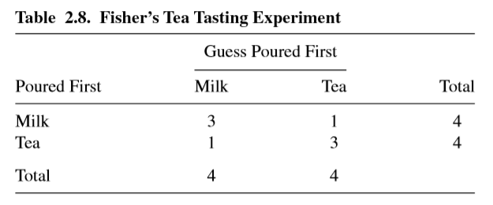
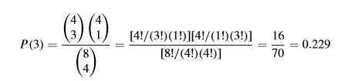
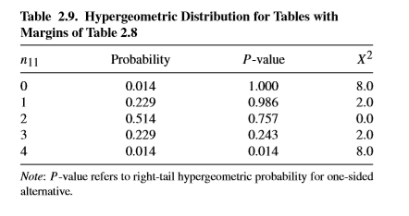
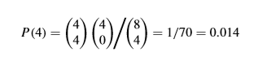
2
Chapter1
Chapter2
Chapter3
Chapter4
Exact Method
P-value for two sided is 2*(0.229+0.014) = 0.486

Slide 9
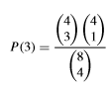
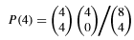
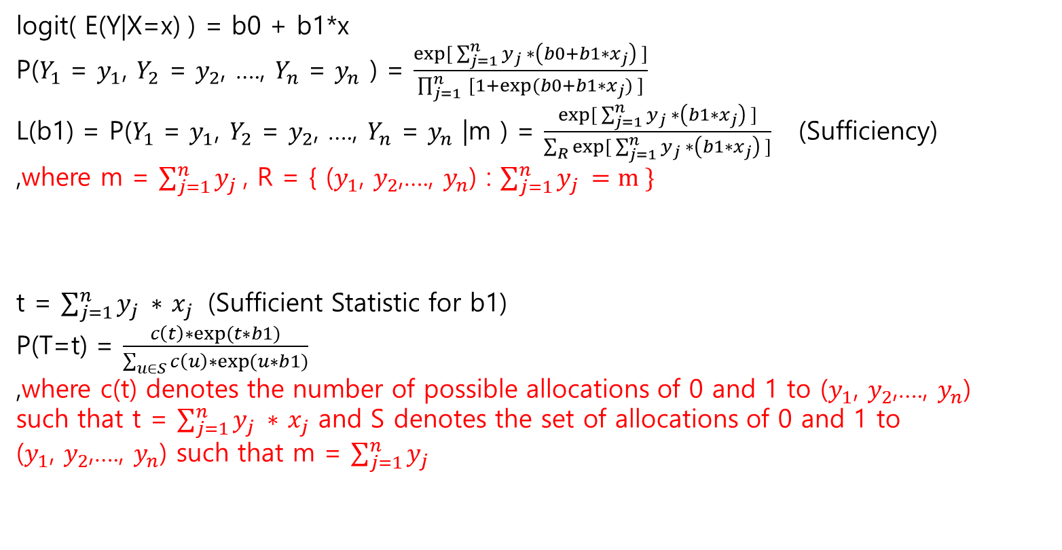
2
Chapter1
Chapter2
Chapter3
Chapter4
Exact Method
X (1 if Milk, 0 if Tea) | Y (1 if Milk, 0 if Tea)
1 | 1
1 | 1
1 | 1
1 | 0
0 | 1
0 | 0
0 | 0
0 | 0
logit( E(Y|X=x) ) = b0 + b1*x
P($Y_{1}$ = $y_{1}$, $Y_{2}$ = $y_{2}$, …., $Y_{n}$ = $y_{n}$ ) = $\frac{exp⁡[ \sum_{j=1}^{n}{y_{j} ∗\left(b0+b1∗x_{j}\right) ]}}{\prod_{j=1}^{n}{ [1+exp⁡(}b0+b1∗x_{j}) ]}$
L(b1) = P($Y_{1}$ = $y_{1}$, $Y_{2}$ = $y_{2}$, …., $Y_{n}$ = $y_{n}$ |m ) = $\frac{exp⁡[ \sum_{j=1}^{n}{y_{j} ∗\left(b1∗x_{j}\right) ]}}{\sum_{R}{exp⁡[ \sum_{j=1}^{n}{y_{j} ∗\left(b1∗x_{j}\right) ]}}}$ (Sufficiency)
,where m = $\sum_{j=1}^{n}{y_{j} }$, R = { ($y_{1}$, $y_{2}$,…., $y_{n}$) : $\sum_{j=1}^{n}{y_{j} }=m \}$
t = $\sum_{j=1}^{n}{y_{j} ∗}$ $x_{j}$ (Sufficient Statistic for b1)
P(T=t) = $\frac{c\left(t\right)∗exp⁡(t∗b1)}{\sum_{u∈S}{c\left(u\right)∗exp⁡(u∗b1)}}$
,where c(t) denotes the number of possible allocations of 0 and 1 to ($y_{1}$, $y_{2}$,…., $y_{n}$)
such that t = $\sum_{j=1}^{n}{y_{j} ∗}$ $x_{j}$ and S denotes the set of allocations of 0 and 1 to
($y_{1}$, $y_{2}$,…., $y_{n}$) such that m = $\sum_{j=1}^{n}{y_{j} }$

Slide 10
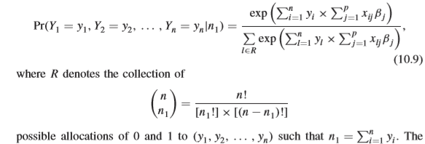
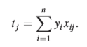

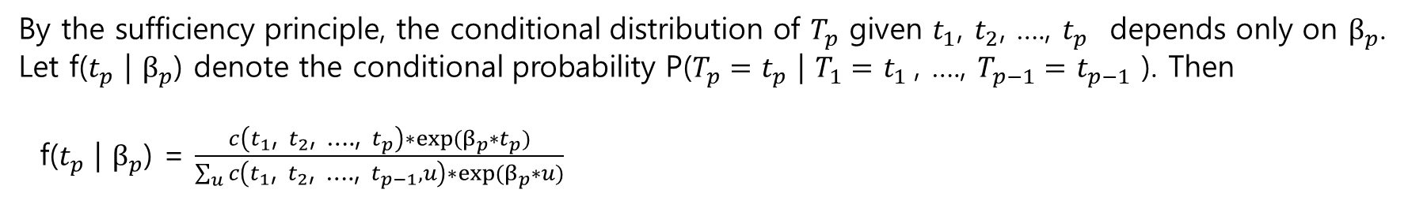
2
Chapter1
Chapter2
Chapter3
Chapter4
Exact Method
General Case (Multivariate Variable)
By the sufficiency principle, the conditional distribution of $T_{p}$ given $t_{1}$, $t_{2}$, …., $t_{p}$ depends only on $β_{p}$. Let f($t_{p}$ | $β_{p}$) denote the conditional probability P($T_{p}=$ $t_{p}$ | $T_{1}=$ $t_{1}$, …., $T_{p−1}=$ $t_{p−1}$ ). Then
f($t_{p}$ | $β_{p}$) = $\frac{c\left(t_{1}\text{, }t_{2}\text{, …., }t_{p}\right)∗exp⁡(β_{p}∗t_{p})}{\sum_{u}{c\left(t_{1}\text{, }t_{2}\text{, …., }t_{p−1},u\right)∗exp⁡(β_{p}∗u)}}$
What is the $t_{p}$ ?

Slide 11
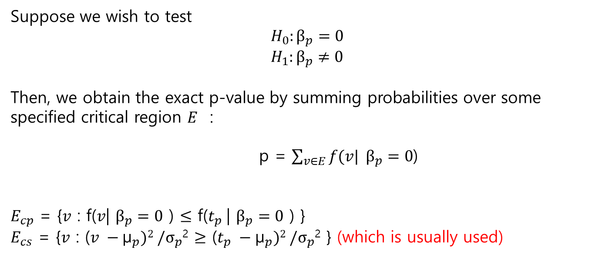
2
Chapter1
Chapter2
Chapter3
Chapter4
Exact Method
Hypothesis testing
Suppose we wish to test
$H_{0}:β_{p}=0$
$H_{1}:β_{p}≠0$
Then, we obtain the exact p-value by summing probabilities over some specified critical region $E$ :
p = $\sum_{v∈E}{f(v| }β_{p}=0$)
$E_{cp}$ = {$v$ : f($v$| $β_{p}=0$ ) $≤$ f($t_{p}$| $β_{p}=0$ ) }
$E_{cs}$ = {$v$ : ($v −{\text{μ}}_{p})2 /σ_{p}$² $≥$ ($t_{p} −{\text{μ}}_{p})2 /σ_{p}$² } (which is usually used)

Slide 12
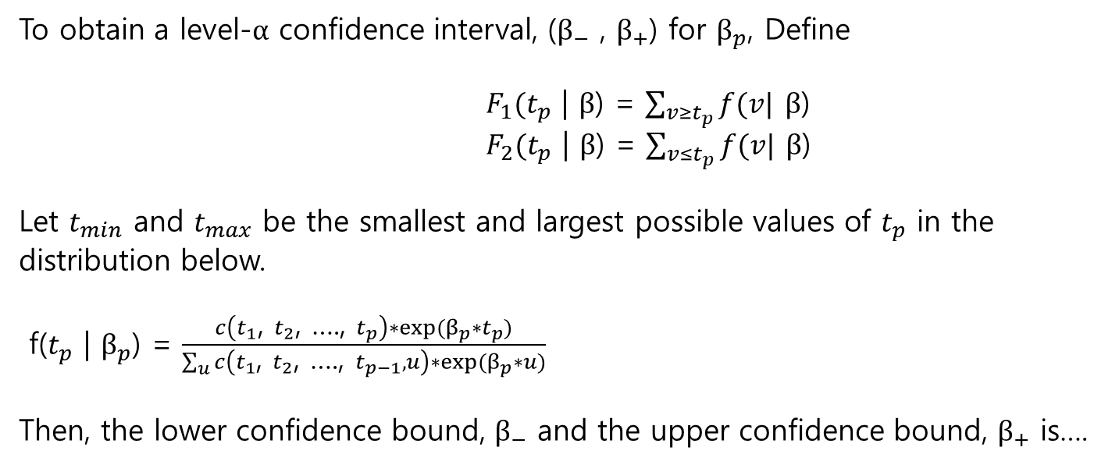
2
Chapter1
Chapter2
Chapter3
Chapter4
Exact Method
Confidence interval
To obtain a level-$α$ confidence interval, ($β_{−}$ , $β_{+}$) for $β_{p}$, Define
$F_{1}(t_{p}$ | $β$) = $\sum_{v≥t_{p}}{f(v|}$ $β$)
$F_{2}(t_{p}$ | $β$) = $\sum_{v≤t_{p}}{f(v|}$ $β$)
Let $t_{min}$ and $t_{max}$ be the smallest and largest possible values of $t_{p}$ in the distribution below.
f($t_{p}$ | $β_{p}$) = $\frac{c\left(t_{1}\text{, }t_{2}\text{, …., }t_{p}\right)∗exp⁡(β_{p}∗t_{p})}{\sum_{u}{c\left(t_{1}\text{, }t_{2}\text{, …., }t_{p−1},u\right)∗exp⁡(β_{p}∗u)}}$
Then, the lower confidence bound, $β_{−}$ and the upper confidence bound, $β_{+}$ is….

Slide 13
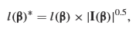

2
Chapter1
Chapter2
Chapter3
Chapter4
Exact Method
Another method ?
Firth(1993) notes that there are two different approaches to correct the bias in the maximum likelihood estimators in logistic regression :
Apply a correction to the usual maximum likelihood estimators of the coefficients
Modify the likelihood function so that the resulting estimators are less biased.
Firth’s modified likelihood function is of the form

Slide 14
2
Chapter1
Chapter2
Chapter3
Chapter4
Exact Method
Firth estimator
-The attractive feature of this is that computations are no more complex than CMLE method.
-The estimated value of Firth estimator may be close to the estimated value of CMLE method.
-Bull et al. (2007) show that a profile confidence interval estimator has better coverage properties than the symmetric Wald-based confidence interval.

Slide 15
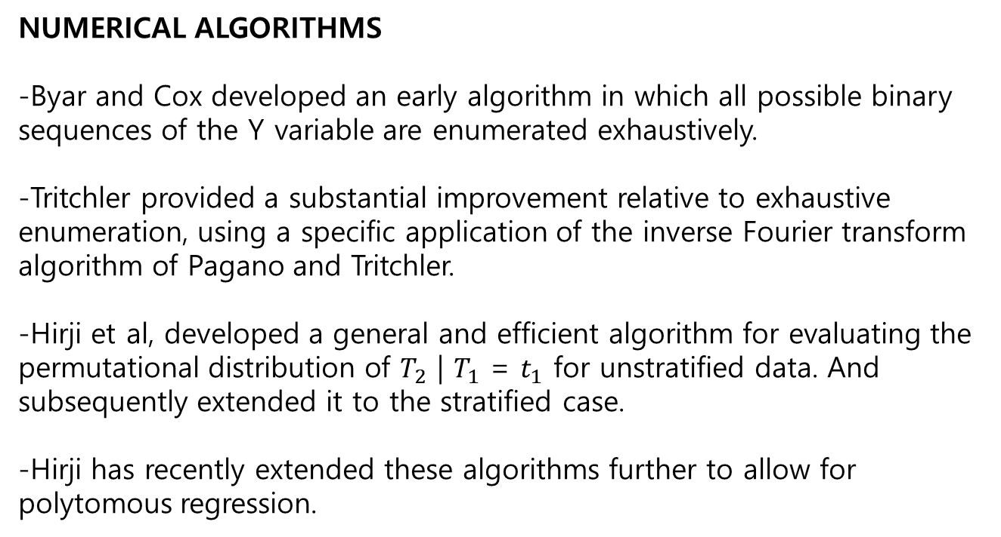
2
Chapter1
Chapter2
Chapter3
Chapter4
Exact Method
NUMERICAL ALGORITHMS
-Byar and Cox developed an early algorithm in which all possible binary sequences of the Y variable are enumerated exhaustively.
-Tritchler provided a substantial improvement relative to exhaustive enumeration, using a specific application of the inverse Fourier transform algorithm of Pagano and Tritchler.
-Hirji et al, developed a general and efficient algorithm for evaluating the permutational distribution of $T_{2}$ | $T_{1}$ = $t_{1}$ for unstratified data. And subsequently extended it to the stratified case.
-Hirji has recently extended these algorithms further to allow for polytomous regression.

Slide 16

3
Empirical result 1
Empirical Result1 - confidence interval

Slide 17
3
Chapter1
Chapter2
Chapter3
Chapter4
Empirical result 1
Estimation comparison for MLE approach, Firth approach,CMLE approach
We show 2 simulation
Estimation for Beta in sparse data
Estimation for Confidence Interval

Slide 18
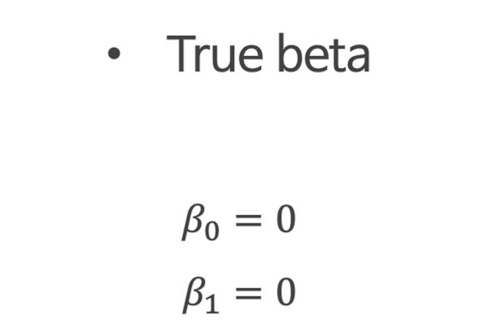
3
Chapter1
Chapter2
Chapter3
Chapter4
Empirical result 1
Beta Estimation comparison
 | Y=0 | Y=1
X=0 | 10 | 11 | 21
X=1 | 0 | 6 | 6
 | 10 | 11
True beta
$$β_{0}=0$$
$$β_{1}=0$$

Slide 19
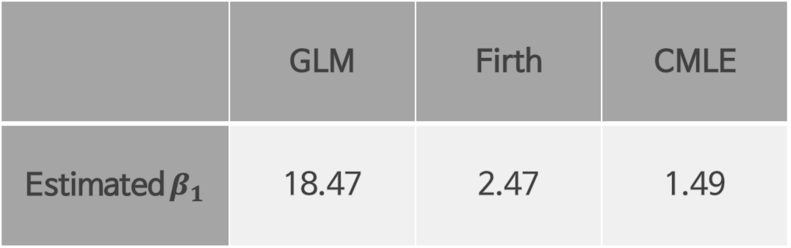
3
Chapter1
Chapter2
Chapter3
Chapter4
Empirical result 1
Beta Estimation comparison
 | GLM | Firth | CMLE
Estimated $β_{1}$ | 18.47 | 2.47 | 1.49

Slide 20
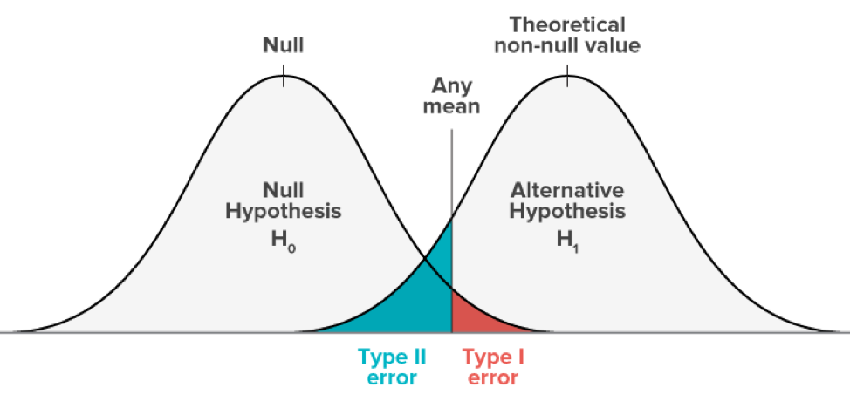
3
Chapter1
Chapter2
Chapter3
Chapter4
Empirical result 1
Confidence Interval estimation comparison
95% Confidence Interval means we could expect true parameter to be included in this range 95 of 100 times
It is important how many times CI include true parameter if we want to control exactly Type 1 / Type 2 error

Slide 21

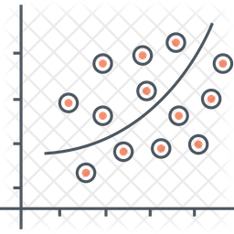
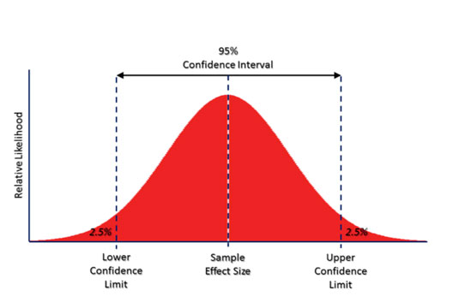
3
Chapter1
Chapter2
Chapter3
Chapter4
Empirical result 1
Confidence Interval estimation comparison
We compare to how many times model’s CI includes true parameters
So, we find out which model has better CI
Is true beta in here?
↓

Slide 22
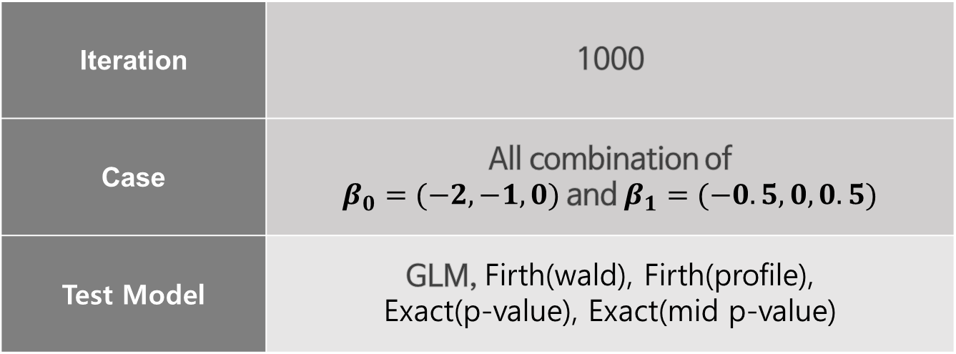
3
Chapter1
Chapter2
Chapter3
Chapter4
Empirical result 1
Simulation Setting
Iteration | 1000
Case | All combination of $β_{0}=(−2, −1, 0)$ and $β_{1}=(−0.5, 0, 0.5)$
Test Model | GLM, Firth(wald), Firth(profile), Exact(p-value), Exact(mid p-value)

Slide 23
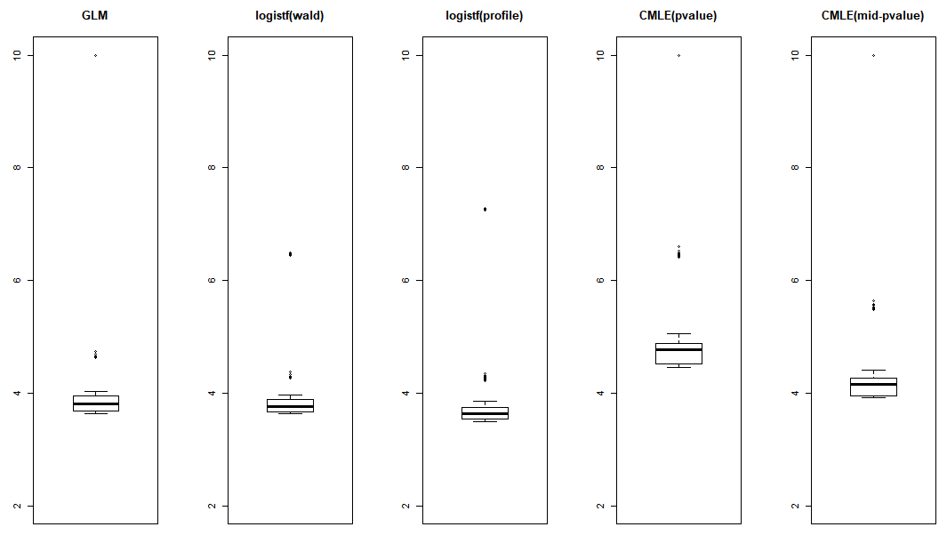
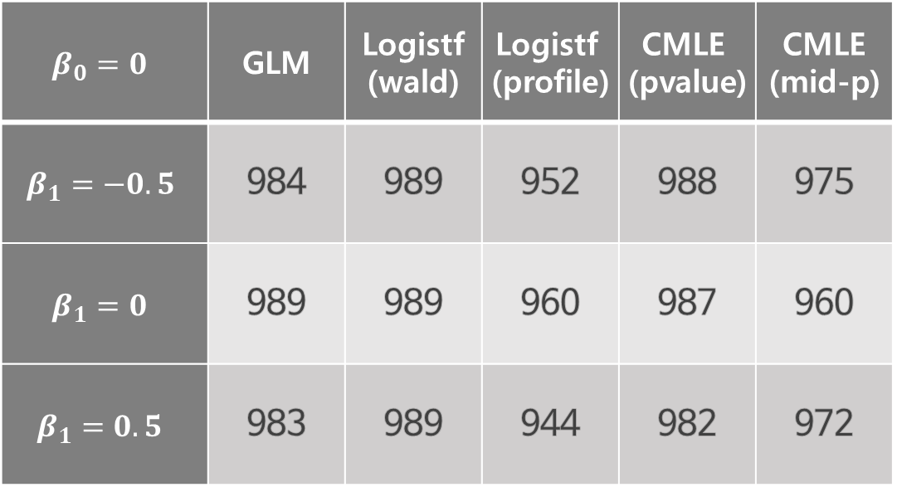
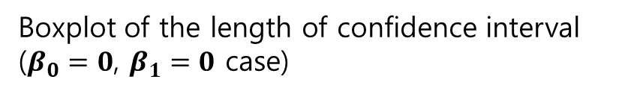
3
Chapter1
Chapter2
Chapter3
Chapter4
Empirical result 1
Simulation Result ($β_{0}=0$)
$$β_{0}=0$$ | GLM | Logistf (wald) | Logistf (profile) | CMLE (pvalue) | CMLE (mid-p)
$$β_{1}=−0.5$$ | 984 | 989 | 952 | 988 | 975
$$β_{1}=0$$ | 989 | 989 | 960 | 987 | 960
$$β_{1}=0.5$$ | 983 | 989 | 944 | 982 | 972
Boxplot of the length of confidence interval
($β_{0}=0$, $β_{1}=0$ case)

Slide 24
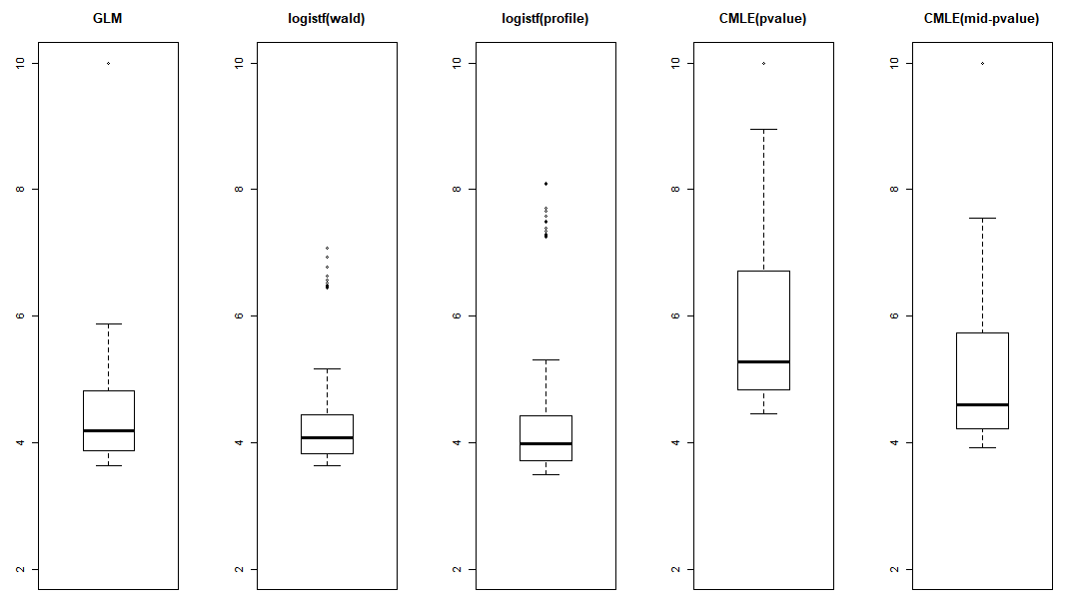
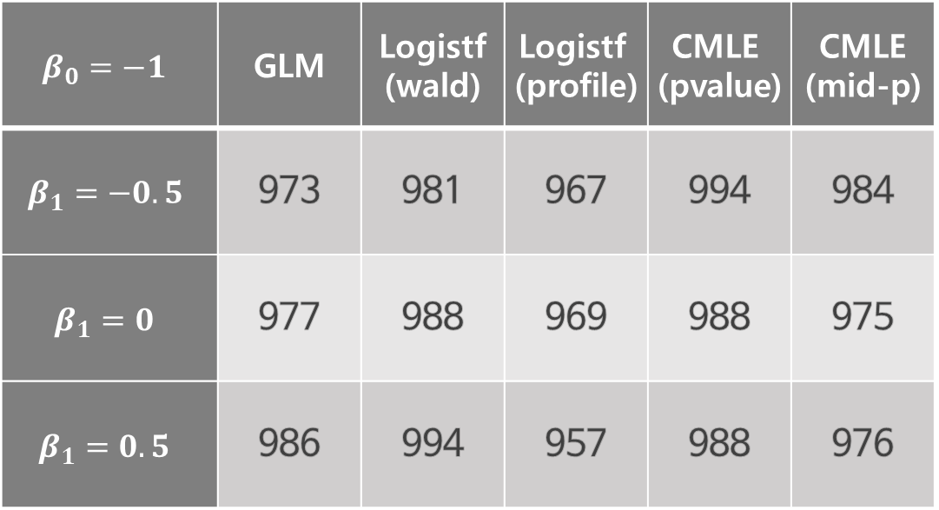
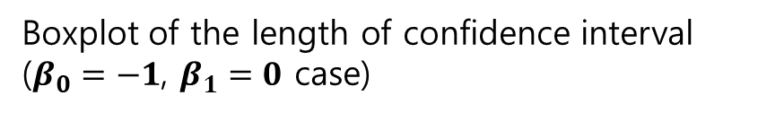
3
Chapter1
Chapter2
Chapter3
Chapter4
Empirical result 1
Simulation Result ($β_{0}=−1$)
$$β_{0}=−1$$ | GLM | Logistf (wald) | Logistf (profile) | CMLE (pvalue) | CMLE (mid-p)
$$β_{1}=−0.5$$ | 973 | 981 | 967 | 994 | 984
$$β_{1}=0$$ | 977 | 988 | 969 | 988 | 975
$$β_{1}=0.5$$ | 986 | 994 | 957 | 988 | 976
Boxplot of the length of confidence interval
($β_{0}=−1$, $β_{1}=0$ case)

Slide 25
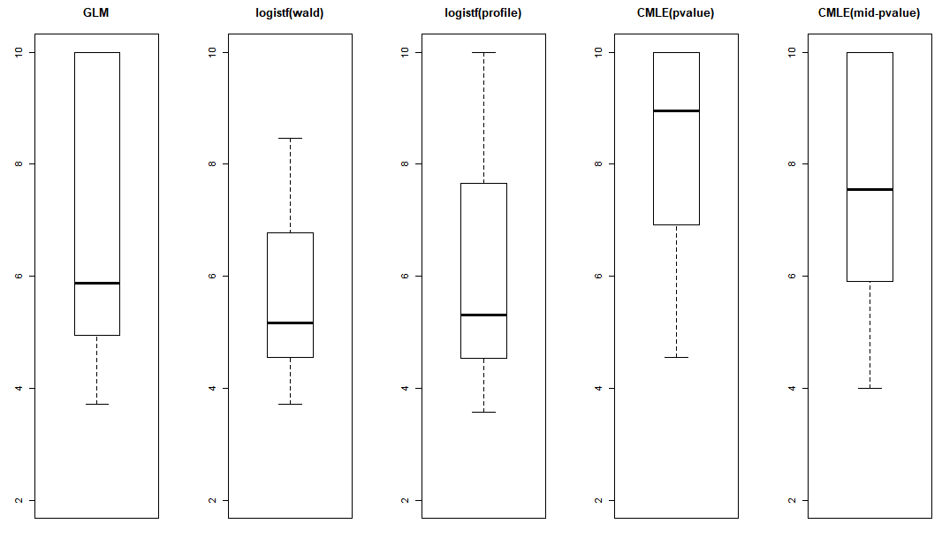

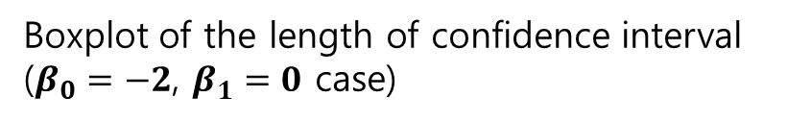
3
Chapter1
Chapter2
Chapter3
Chapter4
Empirical result 1
Simulation Result ($β_{0}=−2$)
$$β_{0}=−2$$ | GLM | Logistf (wald) | Logistf (profile) | CMLE (pvalue) | CMLE (mid-p)
$$β_{1}=−0.5$$ | 982 | 983 | 982 | 996 | 995
$$β_{1}=0$$ | 991 | 995 | 980 | 995 | 984
$$β_{1}=0.5$$ | 996 | 998 | 965 | 994 | 990
Boxplot of the length of confidence interval
($β_{0}=−2$, $β_{1}=0$ case)

Slide 26

4
Empirical result 2
Empirical Result2 – real data analysis

Slide 27
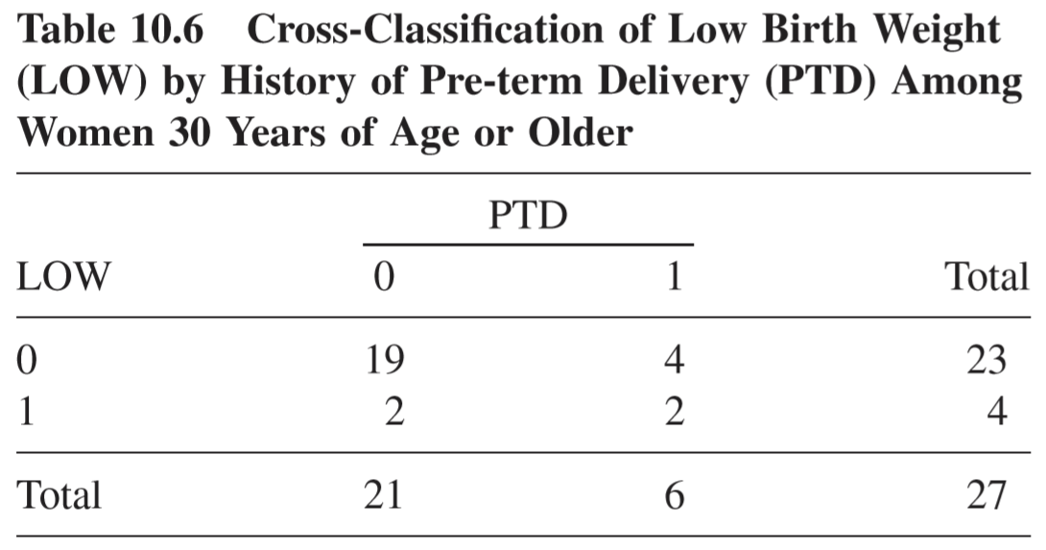
4
Chapter1
Chapter2
Chapter3
Chapter4
Empirical result 2 – univariable case
Dataset
Response variable – Low Birth Weight (LOW / 미숙아)
Explanatory variable – Pre-term Delivery (PTD / 조기 출산 경험)
N = 27 (30세 이상 여성)

Slide 28
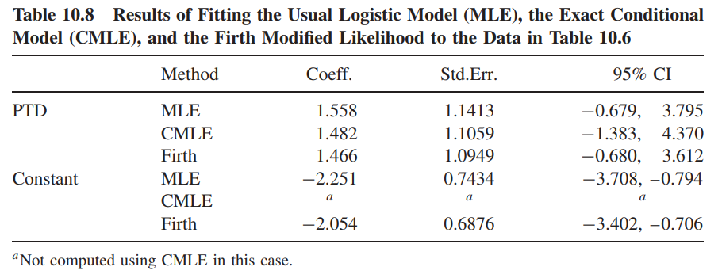
4
Chapter1
Chapter2
Chapter3
Chapter4
Empirical result 2 – univariable case
Result
CMLE interval is considerably wider than the MLE interval, reflecting the increased uncertainty in our estimate due to the small sample size.
Firth is faster than CMLE
All about Wald CI

Slide 29
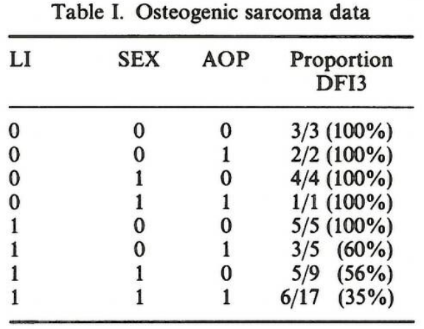
4
Chapter1
Chapter2
Chapter3
Chapter4
Empirical result 2 – multivariable case
Dataset
Response variable
DFI3 (a three year disease-free interval / 3년간 골육종의 유무)
Explanatory variable
LI (lymphocytic infiltration / 림프구 침윤)
SEX (gender / 성별)
AOP (any osteoid pathology / 뼈 관련 질병)
N = 46
Yes/N

Slide 30
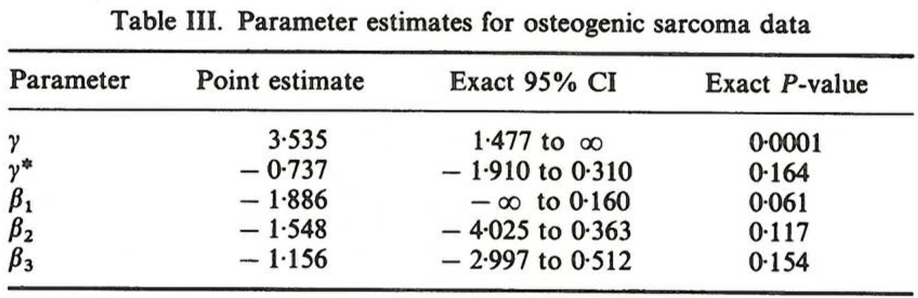
4
Chapter1
Chapter2
Chapter3
Chapter4
Empirical result 2 – multivariable case
Result
LI
SEX
AOP
-Package for exact method : elrm, logistf
-elrm function allows grouped and ungrouped data.
-logistf function allows only ungrouped data.
-elrm function reports the 95% conﬁdence interval, but it is recommended to use the mid P 95% conﬁdence interval.
-logistf function reports confidence interval based on profile likelihood.

Slide 31
Reference
[1] A.AGRESTI. AN INTRODUCTION TO CATEGORICAL DATA ANALYSIS
[2] D.HOSMER, S.LEMESHOW, R.STURDIVANT. Applied Logistic Regression
[3] C.MEHTA, N.PATEL. EXACT LOGISTIC REGRESSION : THEORY AND EXAMPLES

Slide 32
감사합니다

